Slide 1
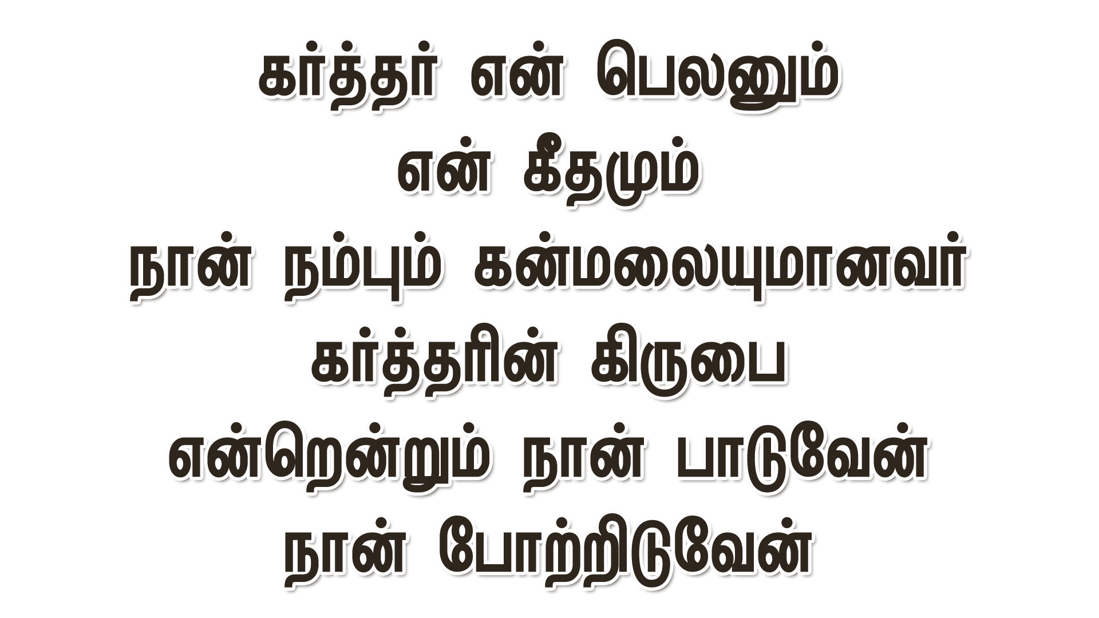
Notes:
Slide 1 - கர்த்தர் என் பெலனும்
Slide 2 - அல்லேலூயா அல்லேலூயா
Slide 3 - அவர் கரமும் அவர் புயமும்
Slide 4 - அவர் மேய்ப்பர் அவர் மீட்பர்

Slide 2
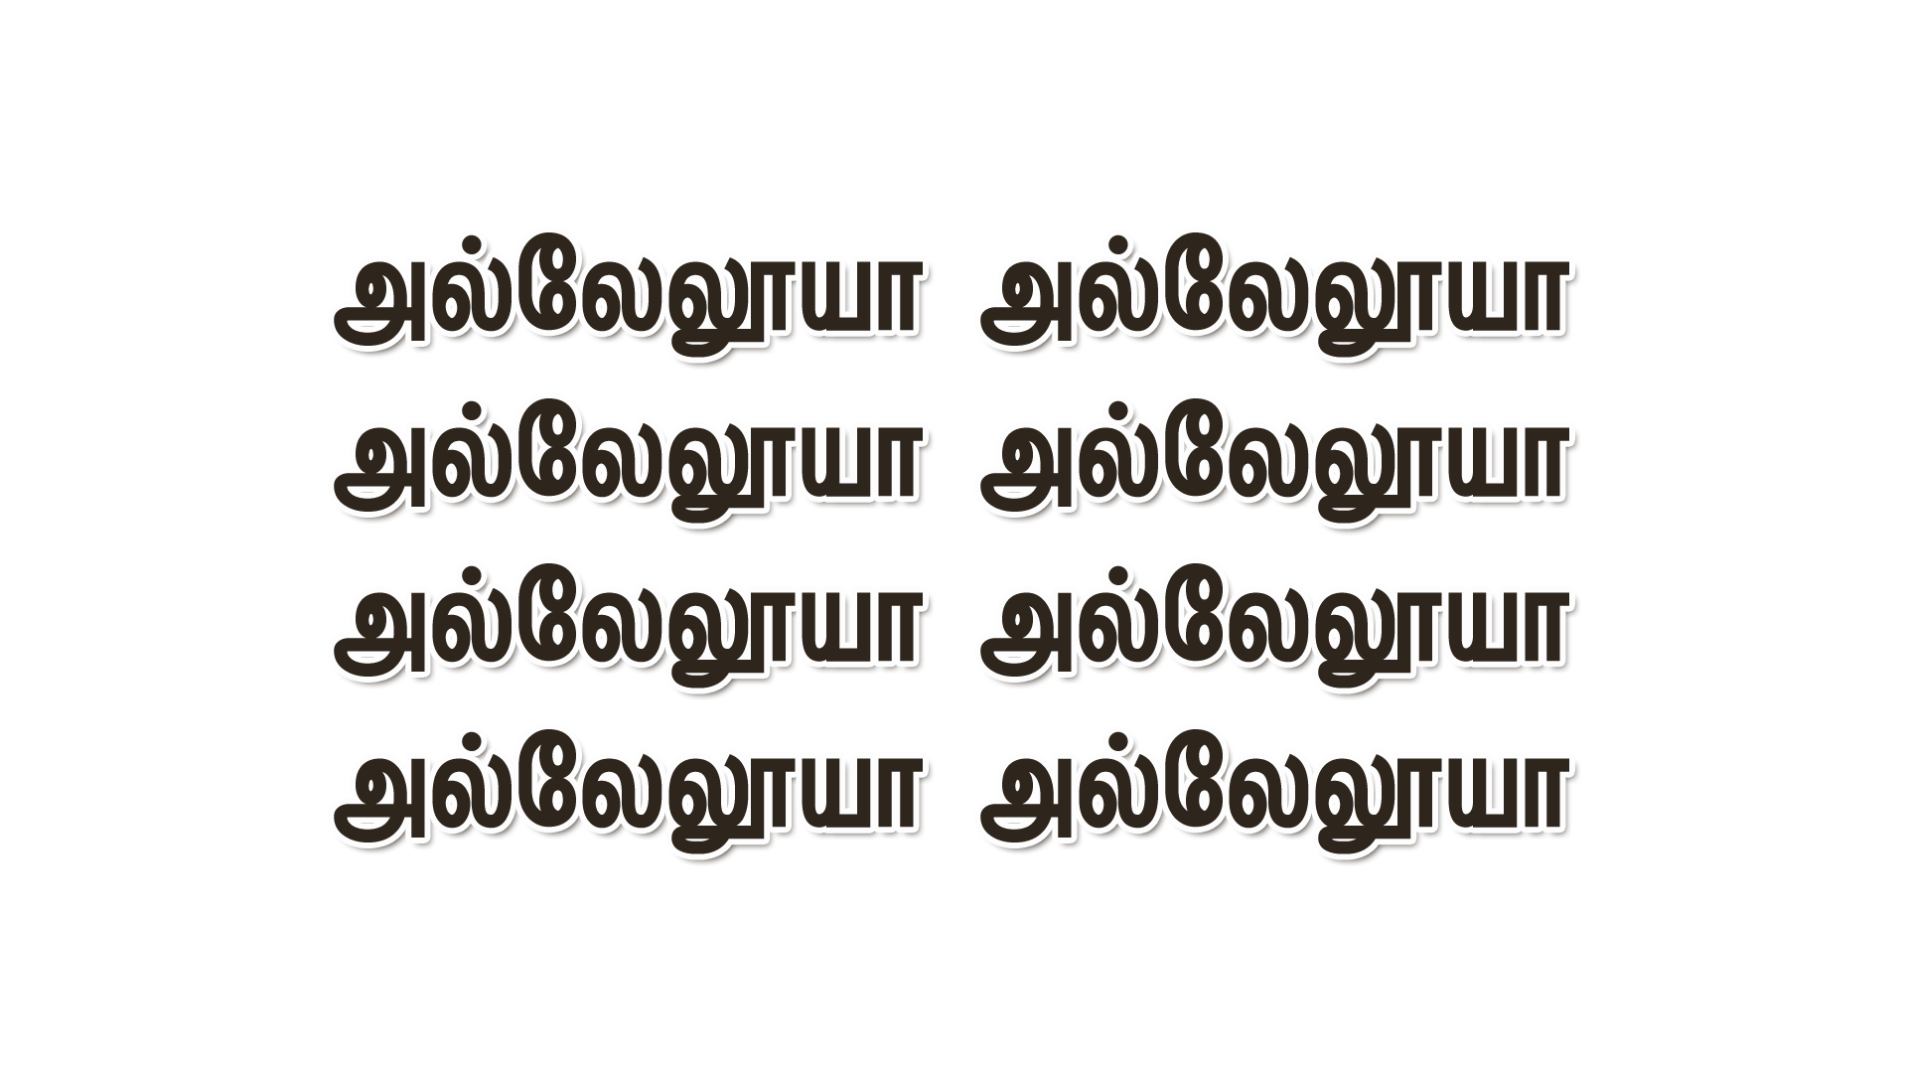
Notes:
Slide 1 - கர்த்தர் என் பெலனும்
Slide 2 - அல்லேலூயா அல்லேலூயா
Slide 3 - அவர் கரமும் அவர் புயமும்
Slide 4 - அவர் மேய்ப்பர் அவர் மீட்பர்

Slide 3
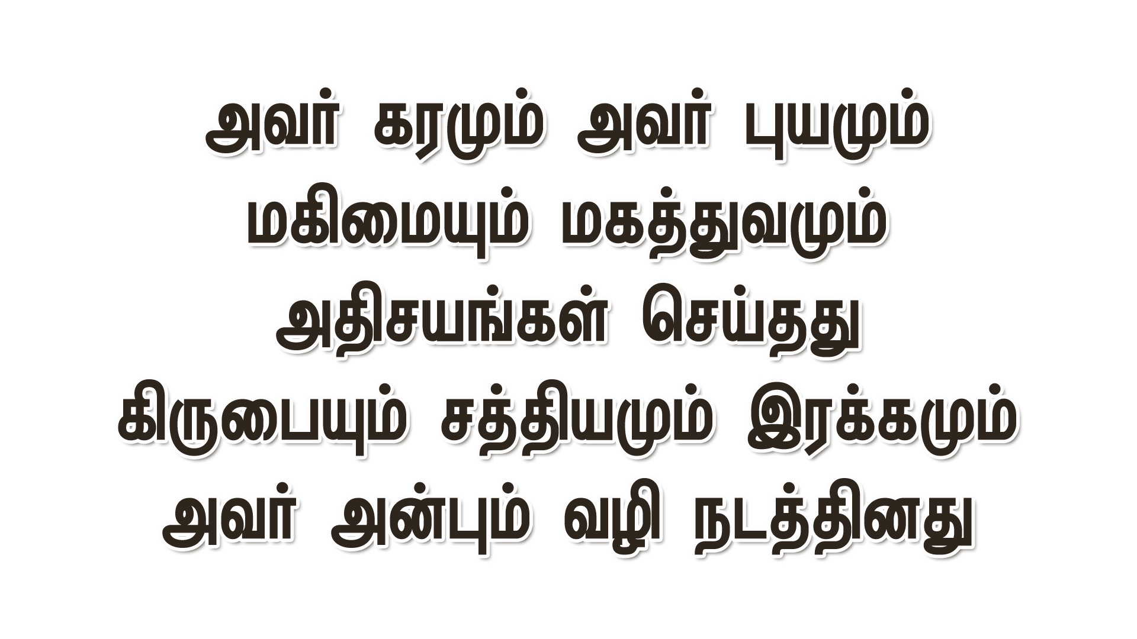
Notes:
Slide 1 - கர்த்தர் என் பெலனும்
Slide 2 - அல்லேலூயா அல்லேலூயா
Slide 3 - அவர் கரமும் அவர் புயமும்
Slide 4 - அவர் மேய்ப்பர் அவர் மீட்பர்

Slide 4
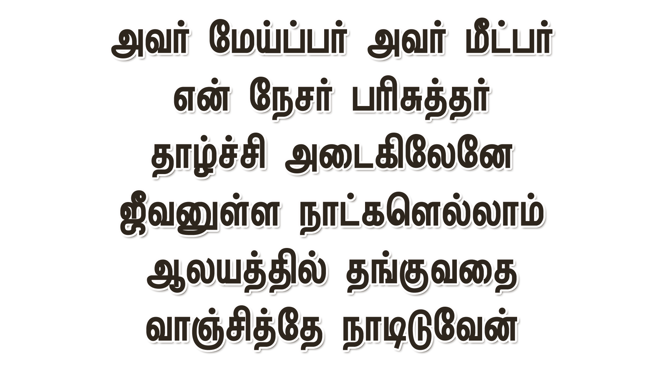
Notes:
Slide 1 - கர்த்தர் என் பெலனும்
Slide 2 - அல்லேலூயா அல்லேலூயா
Slide 3 - அவர் கரமும் அவர் புயமும்
Slide 4 - அவர் மேய்ப்பர் அவர் மீட்பர்

